Slide 1
0.3 课程内容与学时安排（第6版）
0 课程介绍
重点章
共：54学时+2机动
1 绪论 (3h)
放大的基本概念

2 运算放大器 (5h)
放大电路的基本应用电路 —— 集成运放线性工作
3 二极管及其基本电路 (4h)
核心、基础

4 场效应三极管FET及其放大电路 (8h)
5 双极结型三极管BJT及其放大电路 (4h)
6 频率响应 (4h)
分立元件放大电路
内部构成和分析方法
集成运放内部组成
9 功率放大电路 (3h)
7 模拟集成电路 (7h)

8 反馈放大电路 (7h)
运放线性使用规则和4种应用模板
逐步完善
放大电路

10 信号处理与信号产生电路 (6h)
模电其它常用功能电路
11 直流稳压电源 (3h)
1个电路
放大电路
核心内容
(关键词)
集成运放
2个器件
BJT
三极管
FET

Slide 2
4 场效应三极管及放大电路
10学时
4.1 金属-氧化物-半导体（MOS）场效应三极管(2h)
4.2 MOSFET基本共源极放大电路(1h)
4.3 图解分析法(2h)
4.4 小信号模型分析法(2h)
4.5 共漏极和共栅极放大电路(1h)
4.7 多级放大电路(2h)
4.6 集成电路单级MOSFET放大电路
4.8 结型场效应管（JFET）及其放大电路
*4.9 砷化镓金属-半导体场效应管
4.10 各种FET的特性及使用注意事项(自学)
问题1 - MOS工作原理, 特性
问题2 — MOS放大器基本组成和分析方法
目标2c:
AC分析
4.2.1 基本共源极放大电路的组成
目标2a: 掌握放大电路组成的定性判断规则
4.2.2 基本共源放大电路的工作原理
目标2b: 放大电路的定量分析方法—DC
4.2.3 放大电路的习惯画法和主要分析法
问题3 — 三种组态的结构及性能特点
基本要求 • 了解MOSFET的工作原理、特性曲线及主要参数
• 了解静态工作点与非线性失真的关系
• 熟练掌握放大电路静态工作点的设置和估算，以及用小信号模型
分析法求解放大电路的动态指标
• 掌握MOSFET 放大电路三种组态的结构及性能特点
• 了解多级放大电路的分析计算

Slide 3
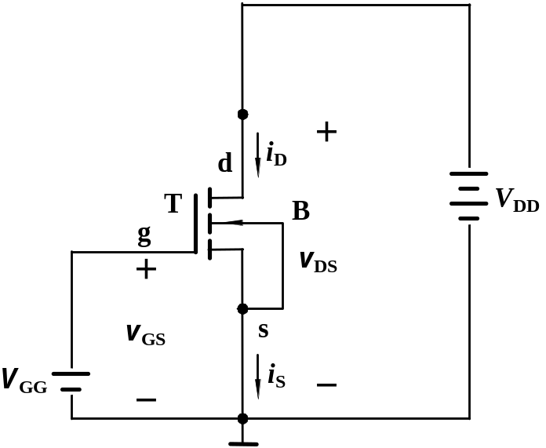
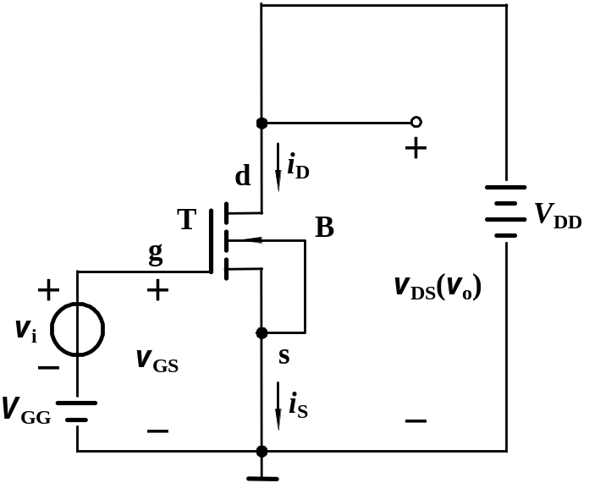
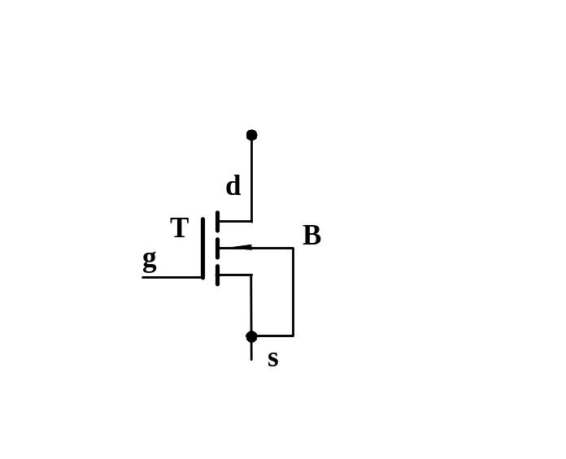
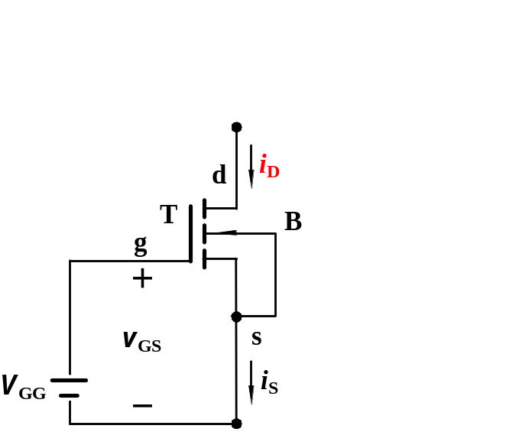
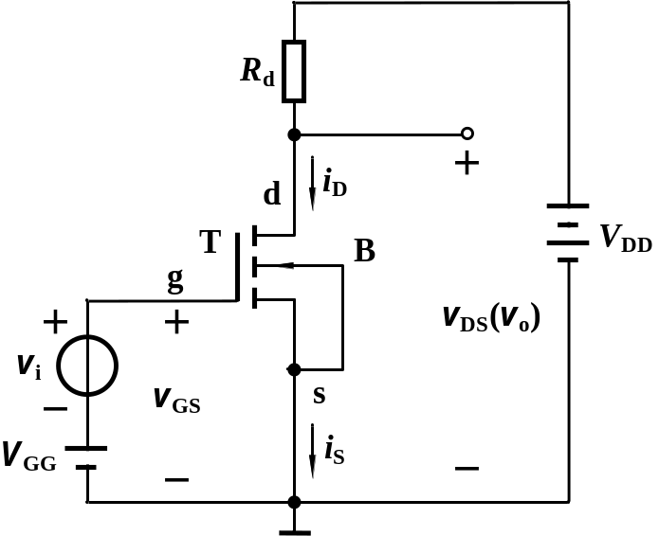


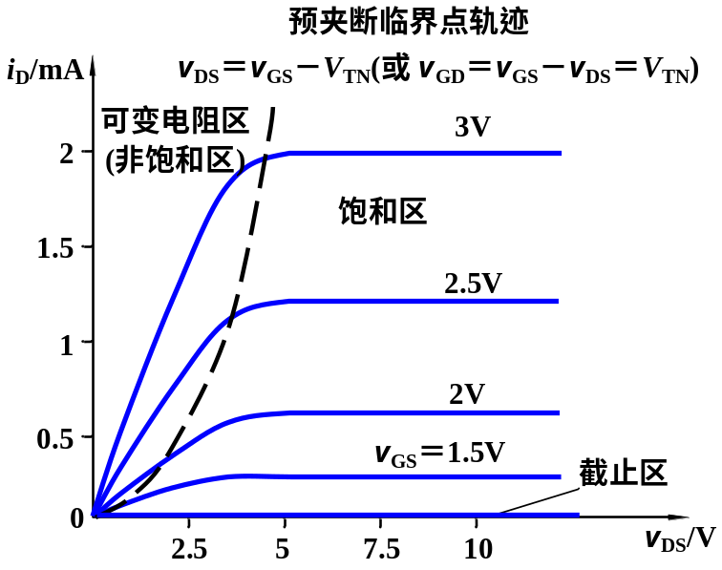




4.2.1 基本共源极放大电路的组成
4.2 MOSFET基本共源极放大电路
输出电极
目标2a:掌握放大电路组成的定性判断规则
输入电极
1. 如何让MOS管工作在饱和区？
• 沟道开启v_{GS} > V_{TN}: 设置栅源电压V_{GG}
i_{G} = 0
• 沟道预夹断v_{DS} > v_{GS} - V_{TN}: 设置漏源电压V_{DD}
R_{L}
PMOS如何提供合适的偏置电压?
2. 信号如何通过MOS管传递？
• 输入信号v_{i} 如何接入? 暂串入gs回路!
共源极
符号说明
v_{DS}≥(v_{GS} − V_{T} )
沟道预夹断
• 饱和区MOS管v_{GS}→沟道→i_{D}
• 放大后的输出信号v_{o} 如何送出?
需要设置偏置电阻R_{d} (兼有电流转成电压作用)
v_{GS}＞V_{TN}
沟道开启
(所有元件均可反向思考: 没有R_{d}会？)

Slide 4
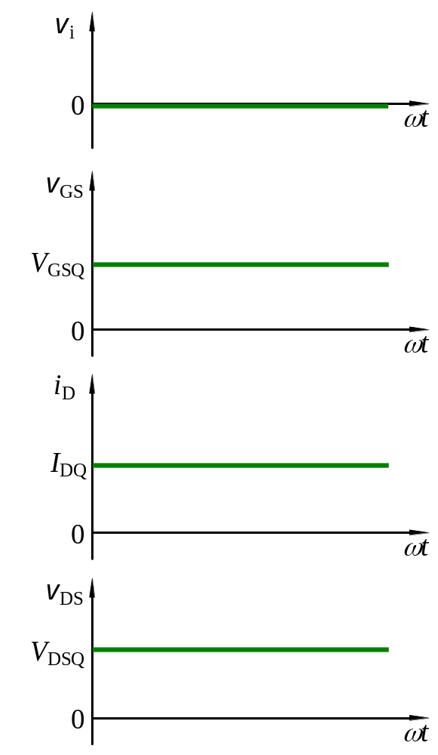






4.2.2 基本共源放大电路的工作原理
叠加 ? 线性？可用叠加原理？
Q点合适？最终依据波形不失真
目标2b: 放大电路的定量分析方法—DC
1. 放大电路的静态和动态
Q点
合适？
(1) 静态Q(直流工作状态)
v_{i}＝0 (或i_{i}＝0)
3. 放大电路静态工作点估算
v_{GS}＞V_{TN}
沟道开启
联立
求解
v_{DS}上限？
V_{DD}/R_{d}
• 输入信号v_{i} 如何接入?
• 饱和区MOS管v_{GS}→沟道→i_{D}
• 放大后的输出信号v_{o} 如何送出?
V_{DD}
反相?
(2) 动态(交流工作状态)
v_{i}=正弦信号
v_{DS}≥(v_{GS} − V_{T} )
沟道预夹断
2. 放大电路的直流通路和交流通路
后续问题:
(1) 核对是否线性?条件?

Slide 5
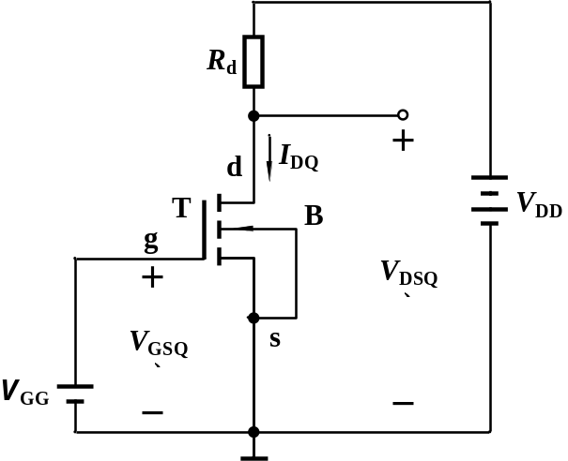
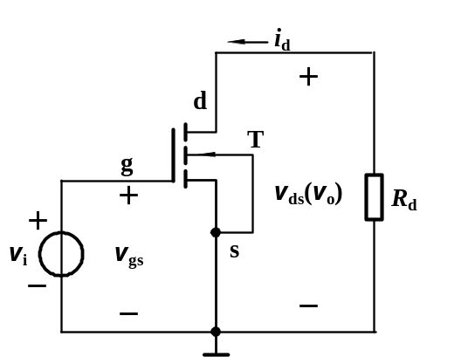


2. 放大电路的直流通路和交流通路
叠加 ? 线性？可用叠加原理？
直流通路
目标2b: 放大电路的定量分析方法—DC
1. 放大电路的静态和动态
(1) 静态Q(直流工作状态)
v_{i}＝0 (或i_{i}＝0)
3. 放大电路静态工作点估算
方程
组①
目标2c: 放大电路的定量分析方法—AC
v_{DS} < V_{DD}
交流通路
(2) 动态(交流工作状态)
v_{i}=正弦信号
• 输入信号v_{i} 如何接入?
方程
组②
• 饱和区MOS管v_{GS}→沟道→i_{D}
• 放大后的输出信号v_{o} 如何送出?
后续问题:
(1) 核对是否线性?条件?
方程组② − 方程组①
(2) 构建小信号模型

Slide 6
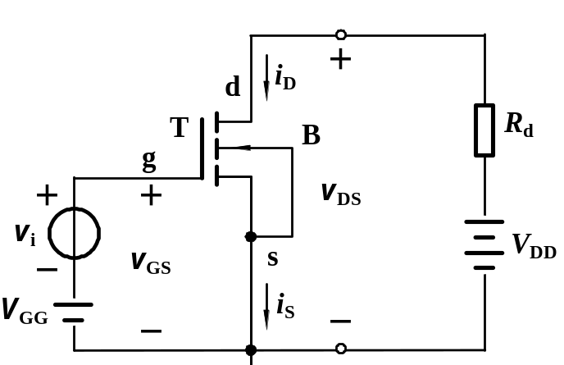

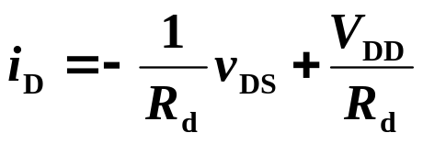

4.3 图解分析法
叠加 ? 线性？可用叠加原理？
(1) 核对是否线性?条件?
后续问题:
4.3.1 用图解方法确定静态工作点Q
(2) 构建小信号模型
4.3.2 动态工作情况的图解分析
1. 正常工作情况
设V_{GG}=2V, V_{TN}=1V; V_{DD}=10V, R_{d} =6kΩ，
2. 静态工作点对波形失真的影响
3. 交流负载线及图解分析举例
横坐标交点：开路电压
4.3.3 图解分析法的适用范围
纵坐标交点：短路电流
• 图解分析法思路(同二极管图解)
v_{DS}≥(v_{GS} − V_{T} )
沟道预夹断
4.3.1 用图解法确定Q
○ 输入回路求解 v_{GS}、i_{G}
=0
交
点
输入回路KVL →直线
三极管输入特性(非线性)
MOS无输入特性
v_{GS}＞V_{TN}
沟道开启
○ 输出回路求解 i_{D} 、v_{DS}
交
点
输出回路KVL →直线
直流负载线
Q
三极管输出特性(非线性)
○ 先静态、后动态
斜率

Slide 7
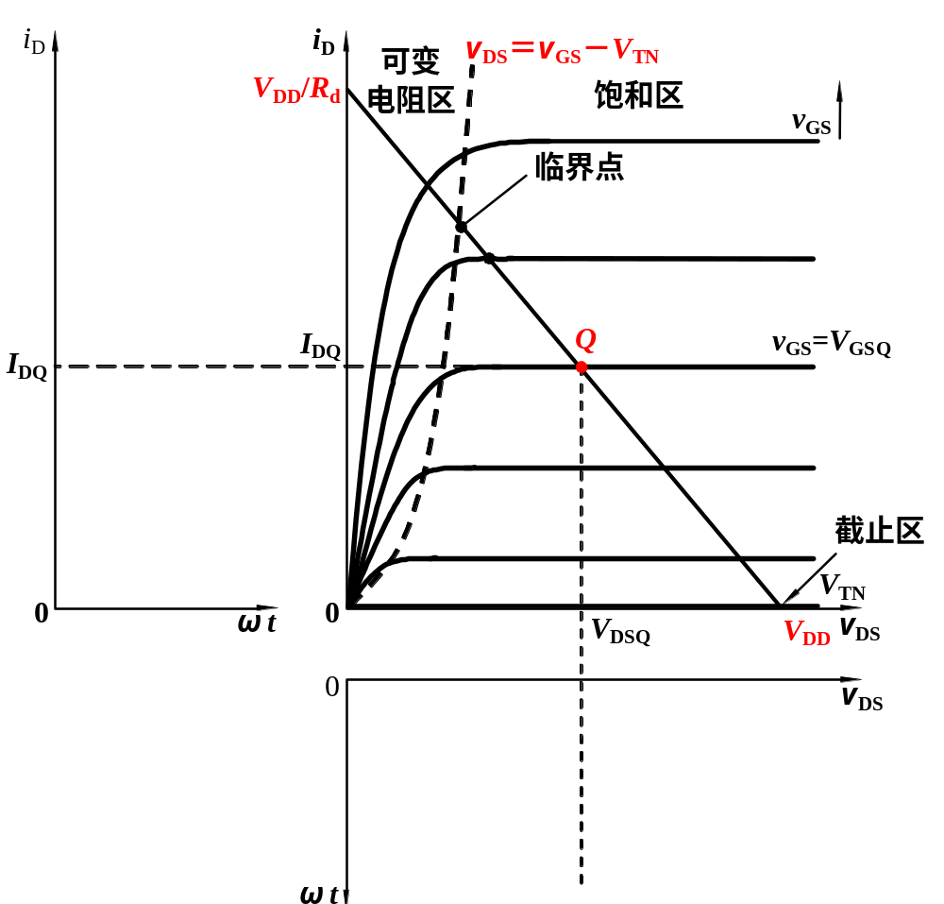



4.3.2 动态工作情况的图解分析
1. 正常工作情况
v_{DS}≥(v_{GS} − V_{T} )
沟道预夹断
○ 输入回路求解 v_{GS}
○ 输出回路求解 i_{D} 、v_{DS}
v_{GS}＞V_{TN}
沟道开启
Q

Slide 8
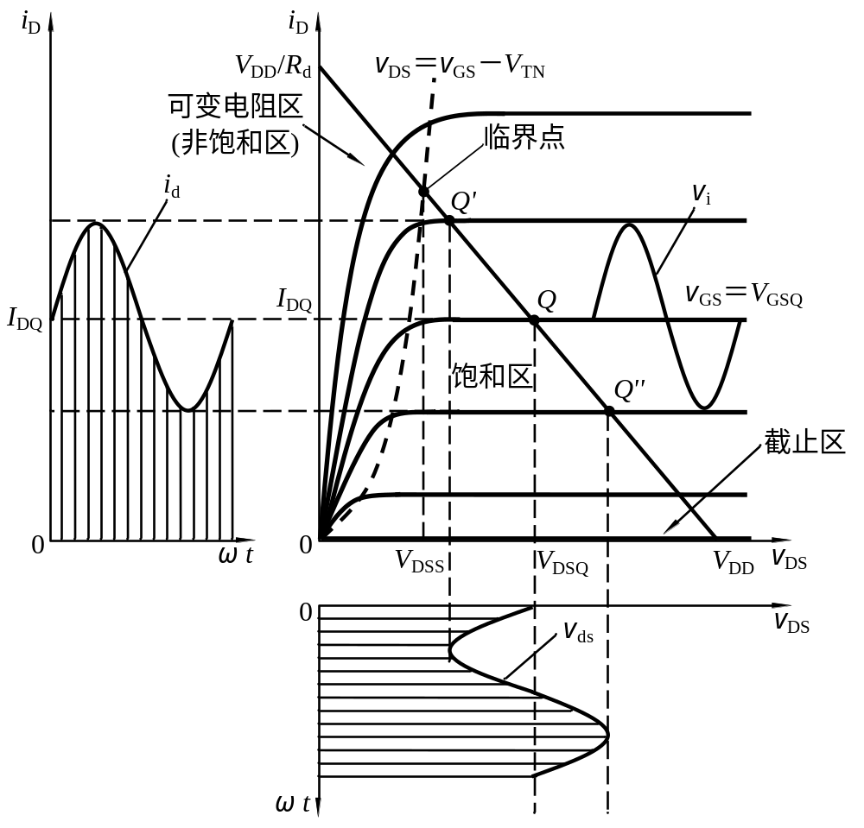
4.3.2 动态工作情况的图解分析
1. 正常工作情况
工作点沿负载线移动→线性(近似)
图解分析可得如下结论：
1) v_{i}↑→ v_{GS}↑→ i_{D}↑→ v_{DS}↓ → |v_{ds} (v_{o})| ↑ (v_{i}正半周时)
2) v_{ds}与v_{i}相位相反；
3) 可以测量出放大电路的电压放大倍数；
4) 可以确定最大不失真输出幅度。
# 动态工作时， i_{D}的实际电流方向是否改变， v_{GS}、 v_{DS}的实际电压极性是否改变？
(1) 核对是否线性?条件?
后续问题:
非线性(1)
2. 静态工作点对波形失真的影响
非线性(2)

Slide 9

2. 静态工作点对波形失真的影响
4.3.2 动态工作情况的图解分析
结论(1) 静态工作点Q的位置不妥 → 非线性失真(饱和、截止)

Slide 10
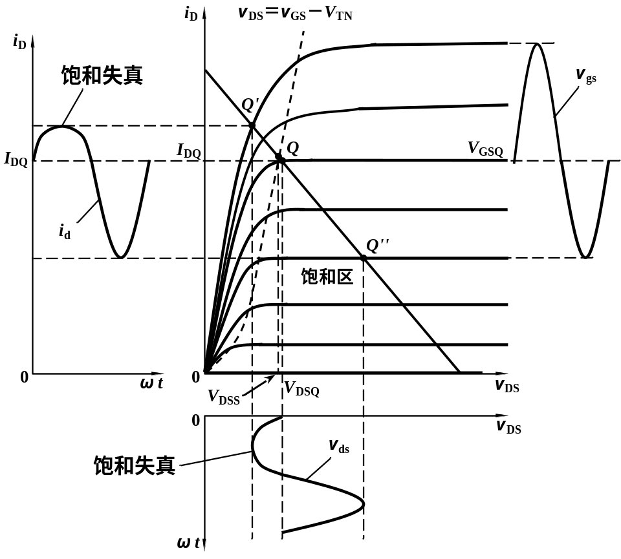
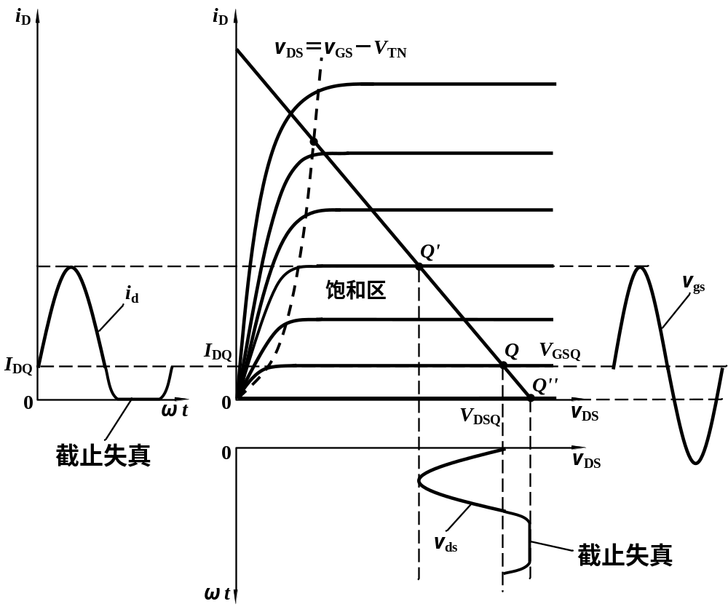
NMOS 非线性失真(饱和 or 截止)
4.3.2 动态工作情况的图解分析
2. 静态工作点对波形失真的影响
结论(1) 静态工作点Q的位置不妥 → 非线性失真(Q偏高易饱和、Q偏低易截止)
规则(1) Q点适中 → 应设置在饱和区中间位置
v_{DS}≥(v_{GS} − V_{T} )
沟道预夹断
v_{GS}＞V_{TN}
沟道开启
Q偏高
Q
Q偏低
饱和失真
截止失真
问题: PMOS又该如何判断？ 现象有何不同？

Slide 11



双向失真(既有饱和又有截止)
2. 静态工作点对波形失真的影响
结论(1) 静态工作点Q的位置不妥 → 非线性失真(Q偏高易饱和、Q偏低易截止)
规则(1) Q点适中 → 应设置在饱和区中间位置
规则(2) 线性范围(放大器使用条件1) — 用最大不失真输出幅度V_{om}来衡量
取最小值。且V_{om1}=V_{om2}时Q最佳
结论(2) Q点适中但输出较大 → 非线性失真
更困难的。。接入负载R_{L}后，负载线怎么变化? 判断规则?不变
3. 交流负载线及图解分析举例 (暂不讲。。)

Slide 12
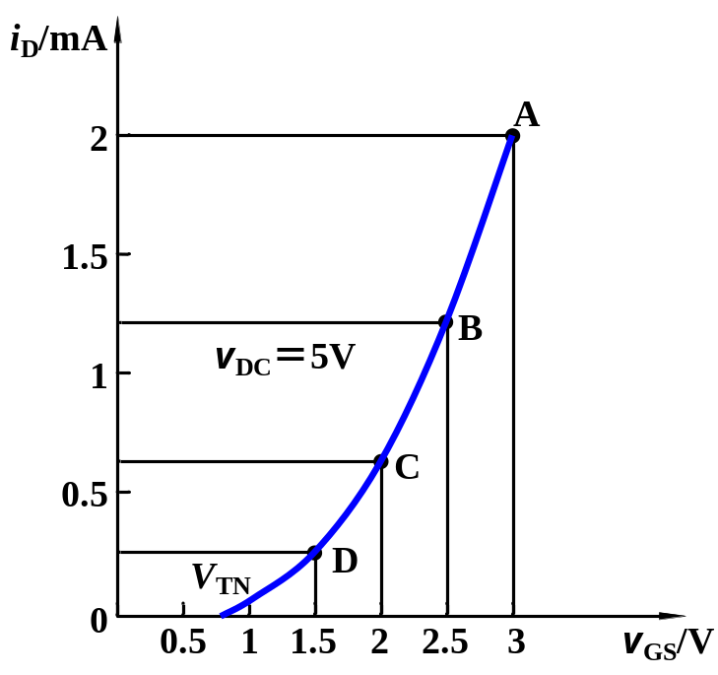
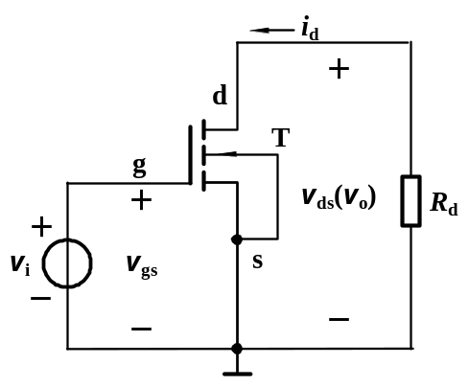
能否使用叠加原理？如何使用？
2. 静态工作点对波形失真的影响
可以使用! 叠加原理使用条件 — 小信号
叠加 ? 线性？可用叠加原理？
(1) 核对是否线性?条件?
①输出特性: 不超出饱和区
后续问题:
(2) 构建小信号模型
② 转移特性: 范围小(切线代替曲线)
如何使用？
饱和区
原理电路
画v_{i}单独作用的等效电路
4.4 小信号模型分析法
交流通路

Slide 13
4.4 小信号模型分析法
目标2c: 放大电路交流的定量分析方法
4.4.1 MOSFET的小信号模型
后续问题:
(2) 构建MOS饱和区小信号模型
4.4.2 用小信号模型分析共源放大电路
4.4.3 带源极电阻的共源极放大电路分析
4.4.4 小信号模型分析法的适用范围
建立小信号模型的意义
由于场效应管是非线性器件，所以分析起来非常复杂。
小信号模型——在特定条件下将非线性器件做线性化近似处理，
简化由其构成的放大电路的分析和设计。
建立小信号模型的思路
当放大电路的输入信号幅值较小时，就可以把三极管小范围内的特性曲线近似地用直线来代替，从而可以把三极管这个非线性器件所组成的电路当作线性电路来处理。

Slide 14
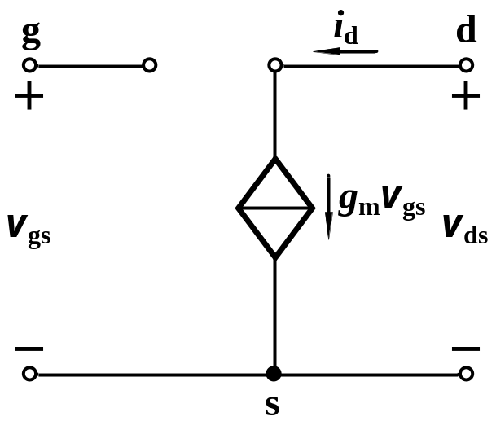
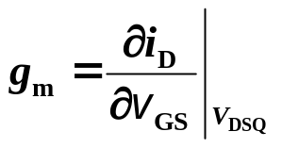

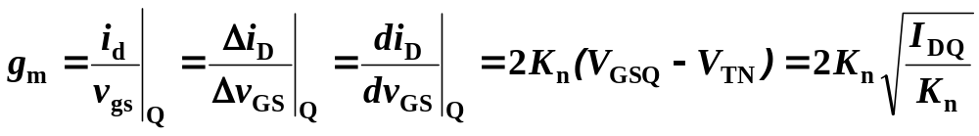
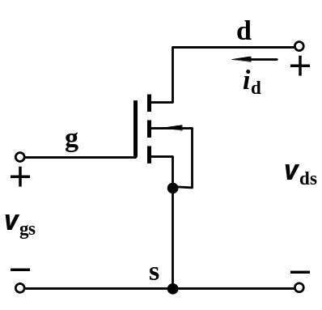

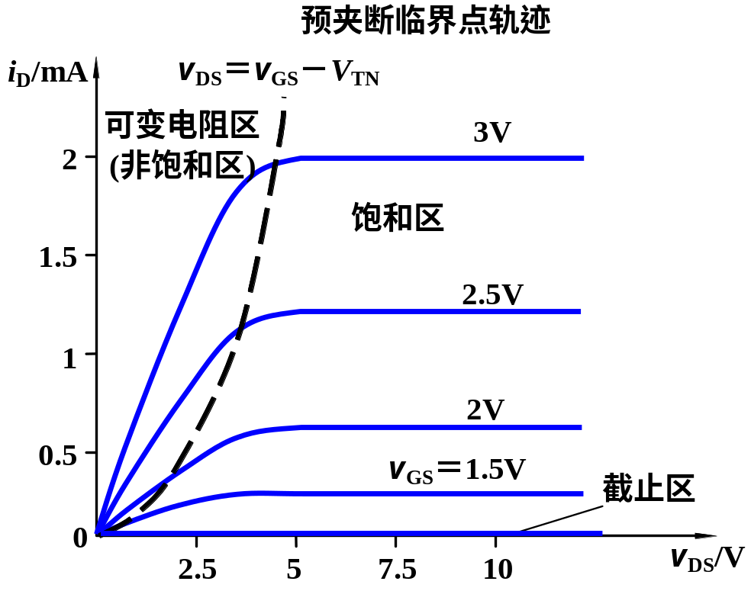

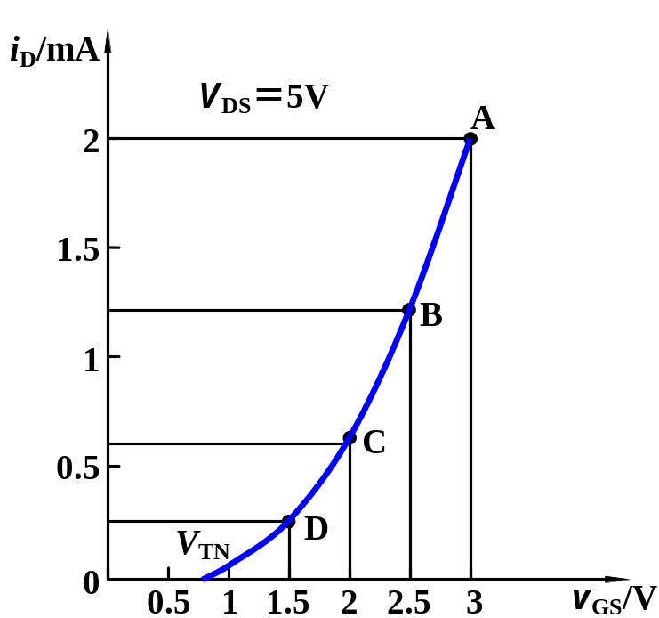



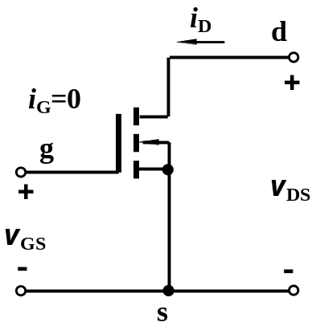
4.4.1 MOSFET的小信号模型
4.4 小信号模型分析法
①输出特性: 不超出饱和区
② 转移特性: 范围小(切线代替曲线)
沟道开启: v_{GS}＞V_{TN}
转移特性曲线Q点上切线的斜率
沟道预夹断: v_{DS}≥(v_{GS} − V_{TN} )
g_{m} — 低频互导
重要的交流参数
误差？
即当v_{gs} << 2(V_{GSQ}-V_{TN})时，近似线性

Slide 15
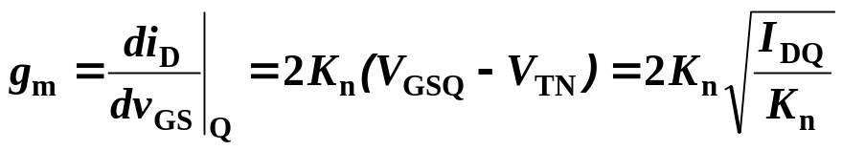

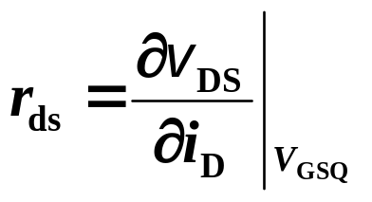
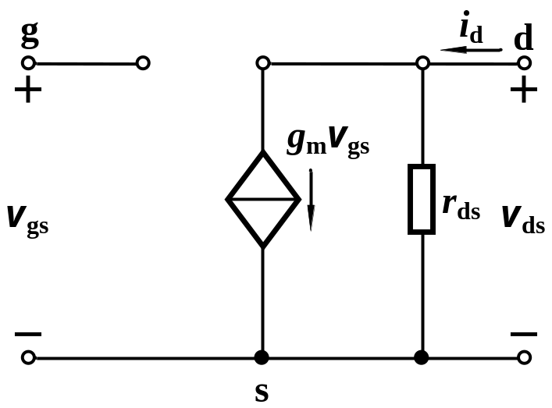
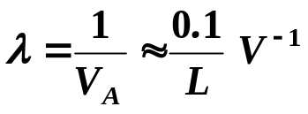
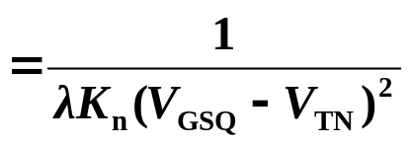
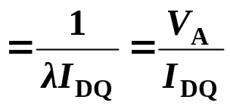
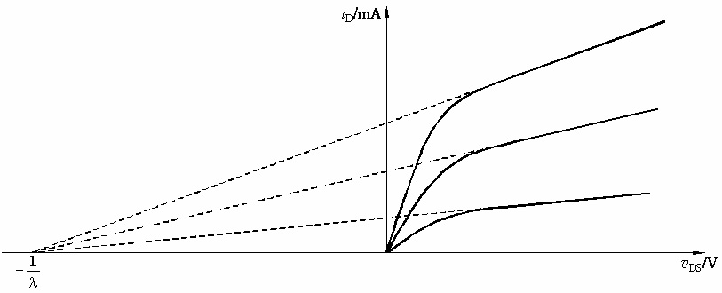
4.4.1 MOSFET的小信号模型
①输出特性: 不超出饱和区
② 转移特性: 范围小(切线代替曲线)
沟道开启: v_{GS}＞V_{TN}
g_{m} — 低频互导 (重要的交流参数)
沟道预夹断: v_{DS}≥(v_{GS} − V_{TN} )
4.1.4 沟道长度调制效应
实际上饱和区的曲线并不是平坦的
r_{ds} — 输出电阻
(重要的交流参数)
L的单位为μm
V_{A}为early厄利电压
Notes:
最早是由Early提出并加以说明的，故称为Early效应(厄尔利效应)，又称为基区宽度调制效应。由詹姆斯·M·厄利(James M. Early)所发现。

Slide 16
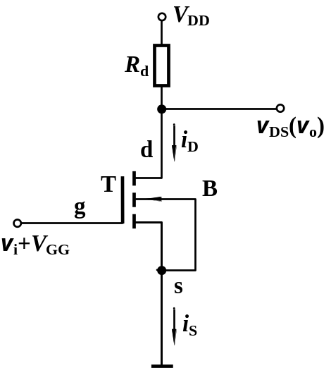


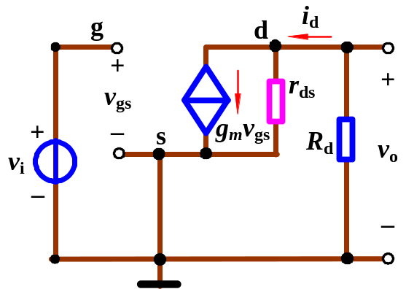
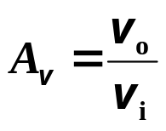
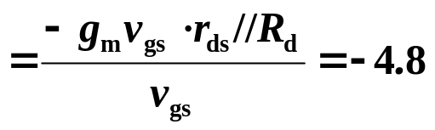
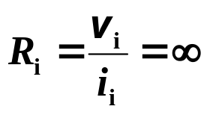

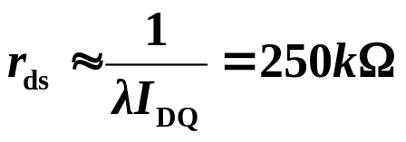


例4.2.1
已知V_{GG}=2V，V_{DD}=5V，V_{TN}=1V，K_{n}=0.2mA/V²，R_{d} =12kΩ，求Q点。
由于小信号模型是建立在静态工作点基础上的，所以必须先求出电路的静态
1. 静态分析 — 确定满足放大条件
• v_{GS}＞V_{TN}沟道开启？
习惯画法
• 假设饱和有
2. 动态分析 — 确定放大性能
• v_{DS}≥(v_{GS} − V_{TN} )沟道预夹断?
结论: 静态工作在饱和区
• 电压增益
• 输入电阻
• 输出电阻

Slide 17


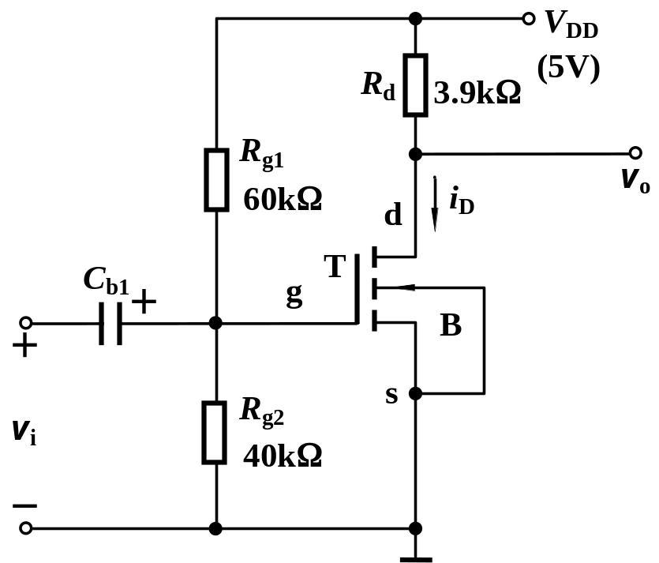
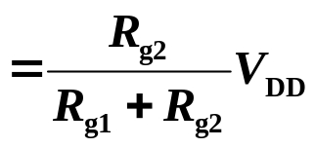
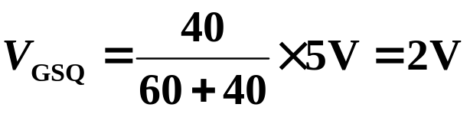






4.4.2 用小信号模型分析共源放大电路
例4.4.1 V_{TN}=1V
试确定电路的静态，求MOS管工作于饱和区的小信号电压增益 A_{v} 、R_{i}和 R_{o} 。
电容对直流
相当于开路
0. 电路观察
• MOS管类型? 饱和区条件?
• 确认信号进出顺畅? (结构→性能)
由g输入, 从d输出, s接地！
1. 静态分析 — 确定放大的条件
• v_{GS}＞V_{TN}沟道开启？
确认V_{GS} >0
增强型NMOS, 饱和区条件?
• 假设饱和
• v_{DS}≥(v_{GS} − V_{TN} )沟道预夹断?
确认V_{DS} >0
满足
假设成立，MOS工作在饱和区。
2. 动态分析 — 确定放大性能

Slide 18



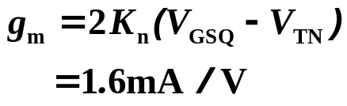
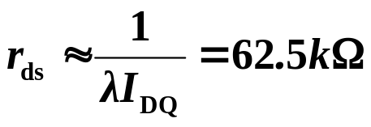

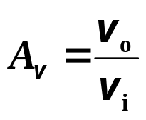
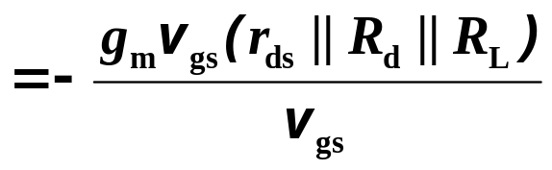
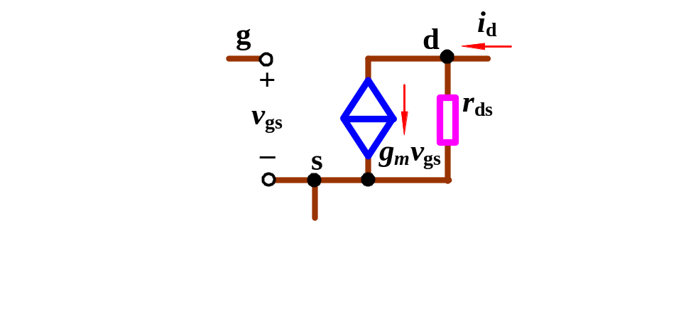
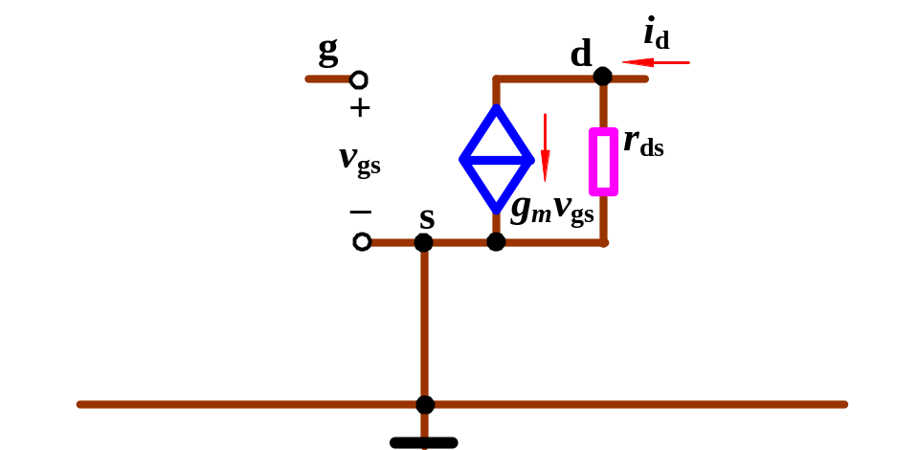
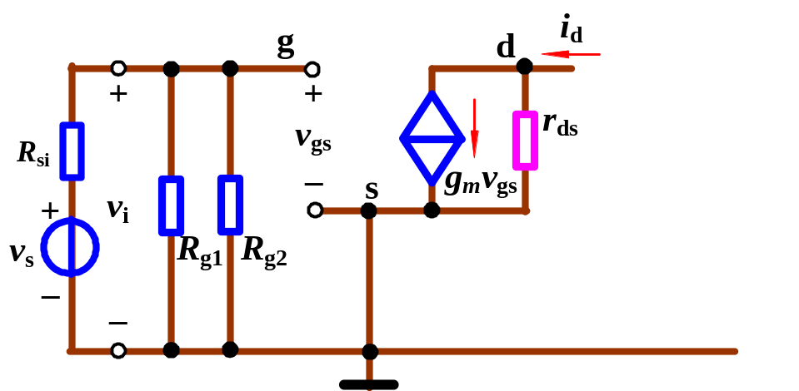
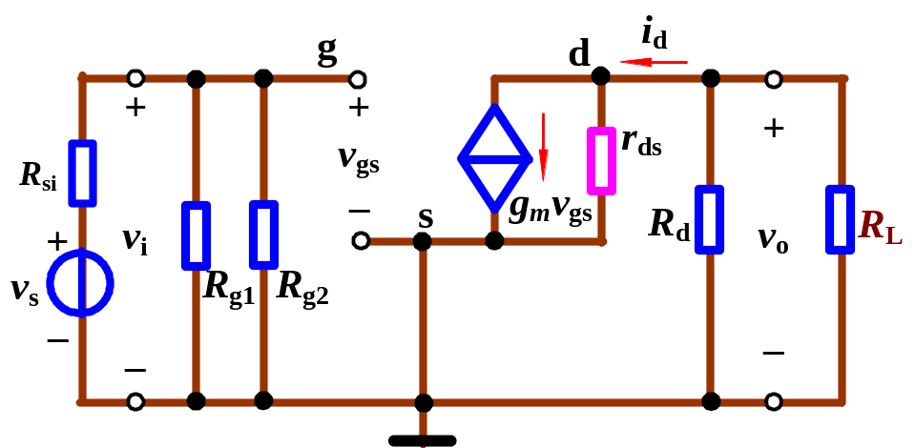


4.4.2 用小信号模型分析共源放大电路
例4.4.1 V_{TN}=1V
试确定电路的静态，求MOS管工作于饱和区的小信号电压增益 A_{v} 、R_{i}和 R_{o} 。
电容对直流
相当于开路
1. 静态分析 — 确定放大的条件
2. 动态分析 — 确定放大性能
• 电压增益
小信号等效电路(交流通路:V_{DD}, 电容短路)
R_{i}
R_{o}
经常当作公式使用 ??
• 输入电阻
=24kΩ
• 输出电阻
=3.9 kΩ
受静态偏置电路影响,栅极绝缘特性并未充分表现出来

Slide 19
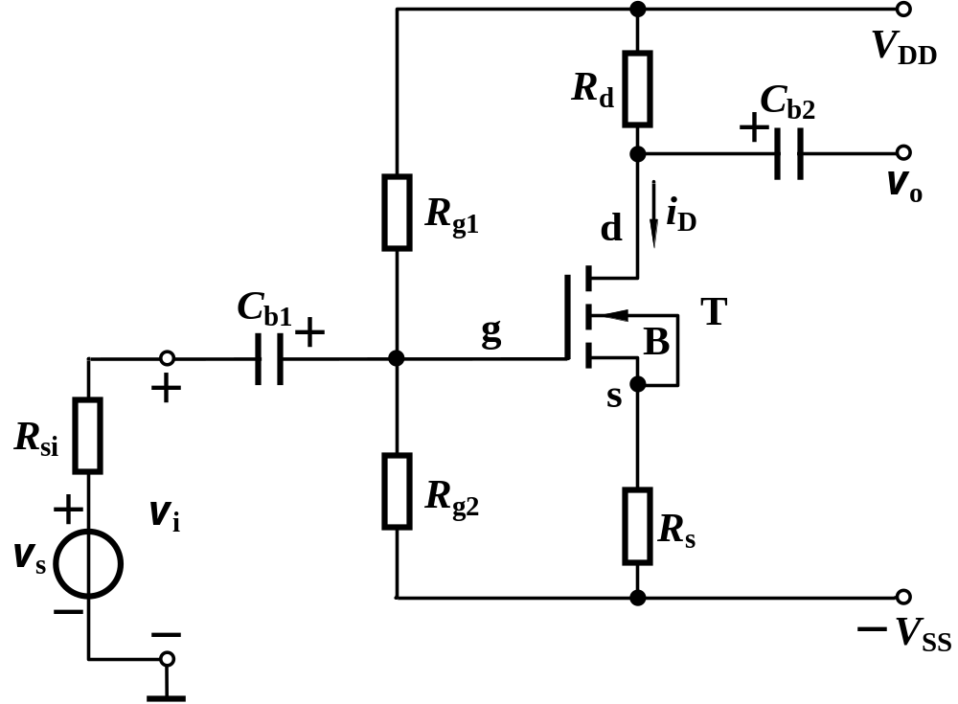


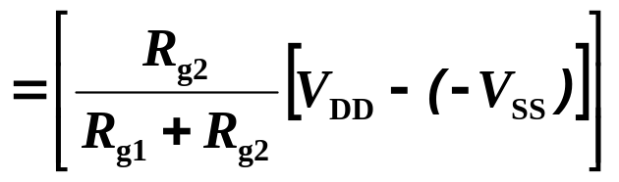








4.4.3 带源极电阻的共源极放大电路分析
0. 电路观察
直流通路
(v_{s}=0, 电容开路)
• 增强型NMOS, 饱和区条件?
• 确认信号进出顺畅? (结构→性能)
由g输入, 从d输出, s没有接地?
由交流输入和输出回路公共电极确认!
1. 静态分析 — 确定放大的条件
• v_{GS}＞V_{TN}沟道开启？
确认V_{GS} >0
例4.4.2 V_{TN}=1V, K_{n}=0.5mA/V², λ=0, V_{DD}=V_{SS}=5V, R_{d}=10kΩ, R_{s}=0.5kΩ, R_{si}=4kΩ, R_{g1}=150kΩ, R_{g2}=47kΩ。
• 设饱和有
• v_{DS}≥(v_{GS} − V_{TN} )沟道预夹断?
确认V_{DS} >0
2. 动态分析 — 确定放大性能
结论: 静态工作在饱和区

Slide 20












4.4.3 带源极电阻的共源极放大电路分析
1. 静态分析 — 确定放大的条件
2. 动态分析 — 确定放大性能
• 电压增益
+源极电阻R_{s} 有什么好处呀?
小信号等效电路(交流通路:V_{DD}=0, 电容短路)
• 输入电阻
≈35.79 kΩ
放大电路R_{i}不包含信号源的内阻R_{si}
• 输出电阻
=10 kΩ
注意: 没有R_{s}时r_{ds}与R_{d}并联。有R_{s}时则不是并联。输出电阻推导如下
R_{i}
R’_{o}
R_{o}

Slide 21












4.4.3 带源极电阻的共源极放大电路分析
• 输出电阻
≈10 kΩ
输出电阻的推导过程：
① 先考虑 λ=0 时的情况
故v_{gs}=0 →受控源g_{m}v_{gs}=0 , 开路。
② 再考虑 λ≠0 时的情况
工程近似可获得更简洁直观的表达式
电流源内阻增大, 也说明i_{D}的恒流特性更理想→7.1节电流源电路
R’_{o}
R_{o}

Slide 22



放大性能的进一步研究:
新增元件的作用? 可以改善哪些性能?
均为共源极放大电路， 交流性能相似 ( 反相放大、输入电阻很大、输出电阻较大)
• 研究1: 栅极电阻(分压式偏置)有何作用？
• 研究4:源极电阻R_{s}的作用？
• 研究2:电容C_{b1}的作用？ (耦合电容)
• 研究3:电容C_{b2}的作用？ (耦合电容)
4.3.2 动态图解分析
3. 交流负载线及图解分析举例

Slide 23







放大性能的进一步研究1:
分压式偏置、耦合电容C_{b1}
直接耦合
阻容耦合
• 研究1: 栅极电阻有何作用？
• 电容工作情况分析
①减少1组电池: 简化结构,节约成本
①静态
电容开路 V_{Cb1}=V_{GSQ}
②分压式偏置: 调整更容易 (不同V_{T})
②动态
耦合电容
• 研究2: 电容C_{b1}的作用？
①作用: 耦合电容 — 隔直流传交流
不能突变, ω↑且τ↑, v_{C}基本不变
隔离直流ω=0 → Z_{C}=∞(开路)
电容交流短路
传送交流 ω↑, C↑→Z_{C}≈0(短路)
②缺点: 只适合中频, 高频信号
电容典型取值:10-100μF
f =1kHz时电抗：

Slide 24


放大性能的进一步研究2:
直接耦合 — 低频放大
直接耦合
阻容耦合
• 研究1:栅极电阻有何作用？
低频信号
的偏置方案
①减少1组电池: 简化结构,节约成本
② 分压式偏置: 调整更容易 (不同V_{T})
• 研究2: 电容C_{b1}的作用？
①作用: 耦合电容 — 隔直流传交流
隔离直流ω=0 → Z_{C}=∞(开路)
传送交流 ω↑, C↑→Z_{C}≈0(短路)
②缺点: 只适合中频, 高频信号
例4.4.3 双电源供电,电流源偏置

Slide 25






放大性能的进一步研究4:
源极电阻可稳定静态工作点Q (自动)
缺点：
增益下降
V_{TN}↓
V_{TN}↓
V_{GSQ}不变
V_{GSQ}↓
I_{DQ}↑
↓
I_{DQ}↑
V_{DSQ}↓
↑
V_{DSQ}↓
分压式偏置:
可手动调节Q，
适应不同的MOS管。
Q上移
Q上移
Q下移→回到原位置附近→稳定
可自动调节Q，而且可抗干扰。

Slide 26




放大性能的进一步研究3:
电容C_{b2}的作用？ (耦合电容)
负载接入的影响
直接耦合
阻容耦合
R_{L}
R_{L}
R_{L}
4.3.2 动态工作情况的图解分析
3. 交流负载线及图解分析举例

Slide 27





负载接入的影响
4.3.2 动态图解分析
3. 交流负载线及图解分析举例
R_{L}
R_{L}
3.9k
3.9k
• 左图: 直流负载线和交流负载线相同
负载影响：影响Q、线性范围和电压增益↓
更困难的。。接入负载R_{L}后，负载线怎么变化? 判断规则?不变

Slide 28





4.3.2 动态图解分析
负载接入的影响
3. 交流负载线及图解分析举例
3.9k
R_{L}
R_{L}
3.9k
• 右图: 直流负载线和交流负载线不同
直流负载线
交流负载线
特点1：经过Q点;
特点2：
负载影响：不影响Q, 只影响线性范围和电压增益↓
更困难的。。接入负载R_{L}后，负载线怎么变化? 判断规则?不变

Slide 29
4 场效应三极管及放大电路
10学时
4.1 金属-氧化物-半导体（MOS）场效应三极管(2h)
4.2 MOSFET基本共源极放大电路(1h)
4.3 图解分析法(2h)
4.4 小信号模型分析法(2h)
4.5 共漏极和共栅极放大电路(1h)
4.7 多级放大电路(2h)
4.6 集成电路单级MOSFET放大电路
4.8 结型场效应管（JFET）及其放大电路
*4.9 砷化镓金属-半导体场效应管
4.10 各种FET的特性及使用注意事项(自学)
问题1 - MOS工作原理, 特性
问题2 — MOS放大器基本组成和分析方法
目标2c:
AC分析
4.2.1 基本共源极放大电路的组成
目标2a: 掌握放大电路组成的定性判断规则
4.2.2 基本共源放大电路的工作原理
目标2b: 放大电路的定量分析方法—DC
4.2.3 放大电路的习惯画法和主要分析法
问题3 — 三种组态的结构及性能特点
基本要求 • 了解MOSFET的工作原理、特性曲线及主要参数
• 了解静态工作点与非线性失真的关系
• 熟练掌握放大电路静态工作点的设置和估算，以及用小信号模型
分析法求解放大电路的动态指标
• 掌握MOSFET 放大电路三种组态的结构及性能特点
• 了解多级放大电路的分析计算

Slide 30
以下为草稿

Slide 31


4.2 MOSFET基本共源极放大电路
问题2 — MOS放大器基本组成和分析方法
4.2.1 基本共源极放大电路的组成
目标2a: 掌握放大电路组成的定性判断规则
1. 如何让MOS管工作在饱和区？
2. 信号如何通过MOS管传递？
4.2.2 基本共源放大电路的工作原理
目标2b: 放大电路的定量分析方法—DC
1. 放大电路的静态和动态
目标2-1:
放大电路的
直流分析方法
2. 放大电路的直流通路和交流通路
v_{DS}≥(v_{GS} − V_{T} )
沟道预夹断
3. 放大电路的静态工作点估算
4.2.3 放大电路的习惯画法和主要分析法
1. 习惯画法
2. 主要分析法(针对交流、动态)
4.3 图解分析法
v_{GS}＞V_{TN}
沟道开启
4.4 小信号模型分析法
目标2c:
放大电路的
交流分析方法

Slide 32
满足
假设成立，结果即为所求。

Slide 33
4.4.2 用小信号模型分析共源放大电路
由于小信号模型的参数是建立在静态工作点基础上的，所以分析时必须先求出电路的静态工作点
例4.4.1 V_{TN}=1V
试确定电路的静态值，求MOS管工作于饱和区的小信号电压增益 A_{v} 、输入电阻R_{i}和输出电阻 R_{o} 。
共源放大电路

Slide 34

V_{TN}=1V
例4.4.1
解：（1）静态工作点
增强型？耗尽型？
栅源加什么极性偏置电压？
Q点包含哪几个电量？
d和s可否互换？
直流通路

Slide 35

V_{TN}=1V
例4.4.1
解：（1）静态工作点
假设工作在饱和区
满足
直流通路
假设成立，结果即为所求。

Slide 36

V_{TN}=1V
例4.4.1
解：（2）动态指标
小信号等效电路
电容和直流电压源对交流相当于短路

Slide 37








V_{TN}=1V
例4.4.1
解：（2）动态指标
模型参数
电压增益
经常当作公式使用

Slide 38





V_{TN}=1V
例4.4.1
解：（2）动态指标
输入电阻
=24 kΩ
受静态偏置电路的影响，栅极绝缘的特性并未充分表现出来
输出电阻
=3.9 kΩ

Slide 39




4.2.3 放大电路的习惯画法和主要分析法
主要解决交流分析
4.3 图解法
4.4 小信号模型分析法
静态工作点估算
例4.2.1
已知V_{GG}=2V，V_{DD}=5V，V_{TN}=1V，K_{n}=0.2mA/V²，
R_{d} =12kΩ，求Q点。
(1) 习惯画法省略了什么？
(2) 下图结构有何变化？为什么要这样变化？
习惯画法
(3) 电容有何作用？可以不要？
例4.4.1 已知V_{TN}=1V, K_{n}=0.8mA/V², λ=0.02V⁻¹, 试确定电路的静态值，… 。

Slide 40
4 场效应三极管及放大电路
10学时
4.1 金属-氧化物-半导体（MOS）场效应三极管(2h)
4.2 MOSFET基本共源极放大电路(1h)
4.3 图解分析法(2h)
4.4 小信号模型分析法(2h)
4.5 共漏极和共栅极放大电路(1h or 自学)
4.7 多级放大电路(2h)
4.6 集成电路单级MOSFET放大电路
4.8 结型场效应管（JFET）及其放大电路
*4.9 砷化镓金属-半导体场效应管
4.10 各种FET的特性及使用注意事项(自学)
目标1: 了解电路放大的定性判断规则
目标2: 放大电路的定量分析方法
基本要求 • 了解MOSFET的工作原理、特性曲线及主要参数
• 了解静态工作点与非线性失真的关系
• 熟练掌握放大电路静态工作点的设置和估算，以及用小信号模型
分析法求解放大电路的动态指标
• 掌握MOSFET 放大电路三种组态的结构及性能特点
• 了解多级放大电路的分析计算

Slide 41
2学时——分界线
以下为草稿

Slide 42










4.4.1 MOSFET的小信号模型
（以增强型NMOS管为例）
1. λ =0时
在饱和区内有
FET双口网络
其中
非线性失真项
静态值
（直流）
动态值
（交流）
当，v_{gs} << 2(V_{GSQ}-V_{TN})时，

Slide 43

4.4.1 MOSFET的小信号模型
1. λ =0时
纯交流
电路模型
FET双口网络
• g_{m}v_{gs} 是受控源 ，且为电压控制电流源(VCCS)。
• 电流方向与v_{gs}的极性是关联的。

Slide 44





4.1.4 沟道长度调制效应
实际上饱和区的曲线并不是平坦的
修正后
L的单位为μm
当不考虑沟道调制效应时，λ＝0，曲线是平坦的。
是v_{GS}＝2V_{TN}时的i_{D}
Notes:
由詹姆斯·M·厄利（James M. Early）所发现

Slide 45

4.4.1 MOSFET的小信号模型
2. λ ≠ 0时
d、s端口看入有一电阻r_{ds}
FET双口网络
电路模型

Slide 46


4.4.1 MOSFET的小信号模型
4. 模型应用的前提条件
v_{gs} << 2(V_{GSQ}-V_{TN} )
• 小信号
λ =0
• 参数都是小信号参数，即微变参数或交流参数。
• 与静态工作点有关，在放大区基本不变。
只适合对交流信号（变化量）的分析。
未包含结电容的影响，不能用于分析高频情况。
λ ≠0

Slide 47



4.4.1 MOSFET的小信号模型
5. 其它管型
模型相同，参数类似
耗尽型NMOS管
λ ≠0

Slide 48






4.4.1 MOSFET的小信号模型
5. 其它管型
耗尽型PMOS管
g_{m}始终为正数
模型相同，参数类似
增强型PMOS管
华中科技大学电信系 张林

Slide 49
4.4.2 用小信号模型分析共源放大电路
例4.4.1 已知V_{TN}=1V，K_{n}=0.8mA/V²，λ =0.02V⁻¹。
(1)试确定电路的静态值，
(2)求MOS管工作于饱和区的小信号电压增益 A_{v} 、输入电阻R_{i}和输出电阻 R_{o} 。
解： (1) 静态工作点
假设工作在饱和区
满足
假设成立，结果即为所求。

Slide 50
例4.4.1
已知V_{GG}=2V，V_{DD}=5V，V_{TN}=1V，K_{n}=0.2mA/V²，
R_{d} =12kΩ，求Q点。
解：
v_{GS}＞V_{TN}
沟道开启
v_{DS}≥(v_{GS} − V_{T} )
沟道预夹断
例4.4.1 已知V_{TN}=1V，K_{n}=0.8mA/V²，λ =0.02V⁻¹。
试确定电路的静态值，求MOS管工作于饱和区的小信号电压增益 A_{v} 、输入电阻R_{i}和输出电阻 R_{o} 。

Slide 51
4.4.3 带源极电阻的共源极放大电路分析
例4.4.2 V_{TN}=1V，K_{n}=0.5mA/V²，λ=0，
V_{DD}=V_{SS}=5V，R_{d}=10kΩ，R_{s}=0.5kΩ，
R_{si}=4kΩ，R_{g1}=150kΩ， R_{g2}=47kΩ。
(1)确定静态工作点，(2)求动态指标。
例4.4.1 已知V_{TN}=1V，K_{n}=0.8mA/V²，λ =0.02V⁻¹。

Slide 52


4.4.3 带源极电阻的共源极放大电路分析
例4.4.2
电压增益

Slide 53
以下为草稿

Slide 54




例4.4.3 带源极电阻的共源极放大电路分析
例4.4.3 双电源供电，电流源偏置
静态时，v_{I}＝0，V_{G} ＝0，I_{DQ} ＝I
根据
（饱和区）
可求得 V_{GSQ}
又 V_{S}＝V_{G}－V_{GSQ}
则
动态时

Slide 55
4.4.4 小信号模型分析法的适用范围
放大电路的输入信号幅度较小，FET工作在其I-V 特性曲线的饱和区（即近似线性范围）内。模型参数的值是在静态工作点上求得的。所以，放大电路的动态性能与静态工作点位置及稳定性密切相关。
优点：
分析放大电路的动态性能指标(A_{v} 、R_{i}和R_{o}等)非常方便，且适用于频率较高时（用高频模型）的分析。
缺点：
在放大电路的小信号等效电路中，电压、电流等电量及模型参数均是针对变化量(交流量)而言的，不能用来分析计算静态工作点。

Slide 56


Slide 57


Slide 58


